Slide 1

海康威视-摄像机选型
2017.6

Slide 2
目录
摄像机选型
高清产品方案
产品聚焦及方案
Notes:
回顾产业发展变迁和海康威视的业务延伸。从板卡到全数字监控，再到CCTV和数字监控，再到报警。海康威视每一步业务调整，均是适应市场变化、基于和合作伙伴共同成长。

Slide 3

摄像机选型
形态选型
功能选型
镜头选型
配件选型
案例分析

Slide 4
室内摄像机
摄像机
室内
枪机
常用于光照条件较好的定点监控
半球
常用于室内吊顶定点监控
筒机
用于室内各种环境定点监控
球机
用于室内各种环境大范围监控
室外
安装环境
外形
特点

Slide 5
室外摄像机
摄像机
室内
室外
枪机
常用于光照条件较好的定点监控
半球
常用于室外屋檐吊顶定点监控
筒机
用于室外各种环境定点监控
球机
用于室外各种环境大范围监控
安装环境
外形
特点(IP66)
注意：因防护等级有差异，室内摄像机不能安装在室外环境；
室外摄像机可安装在室内环境，海康威视室外摄像机均满足IP66防护等级。

Slide 6
摄像机选型
形态选型
功能选型
镜头选型
配件选型
案例分析

Slide 7
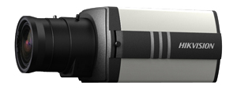
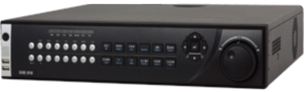
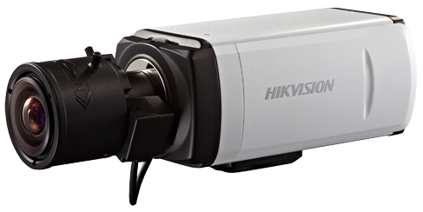
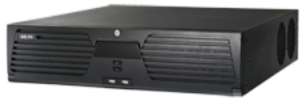
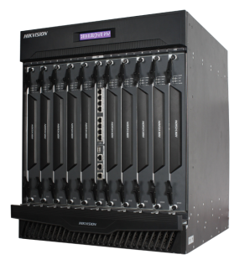
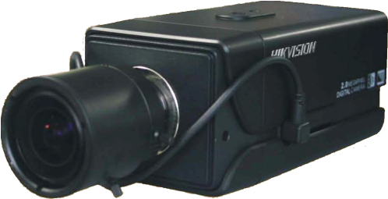
传输信号
模拟：模拟摄像机采用BNC同轴电缆传输，是目前最为广泛的应用方式，清晰度最高到700TVL；布线简便，操作容易
网络：网络摄像机采用RJ-45网线传输，传输编码压缩的数字信号，清晰度按像素区分，最高可到500万像素；便于管理，可实现高清
数字：数字摄像机可采用光纤和HD-SDI两种传输方式，传输非压缩的数字信号，视频常见为720P和1080P；延迟小、还原度高，成本较高，在平安城市中应用较多
同轴电缆
模拟摄像机
DVR
网线
NVR
网络摄像机
光纤/HD-SDI
数字摄像机
数字矩阵

Slide 8
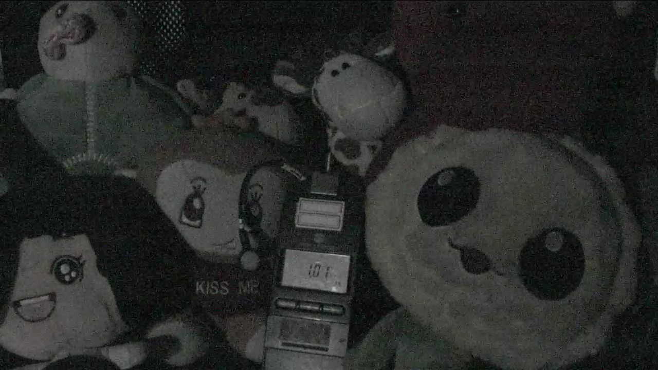
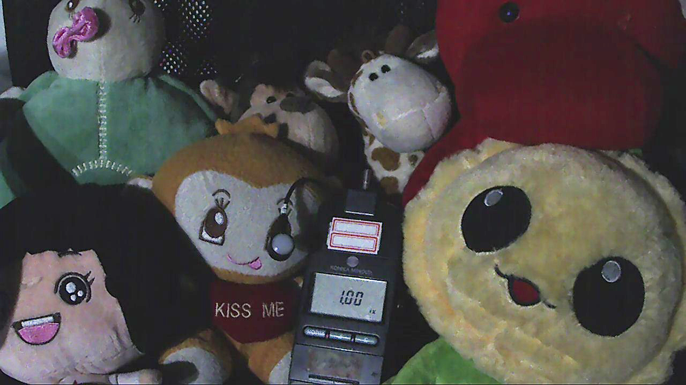
传感器
模拟摄像机中CCD在色彩处理、低照度效果等方面优于CMOS
网络摄像机中CMOS在色彩处理方面和CCD差异不明显，低照度效果CMOS有优势
CCD网络摄像机低照度效果
CMOS网络摄像机低照度效果

Slide 9
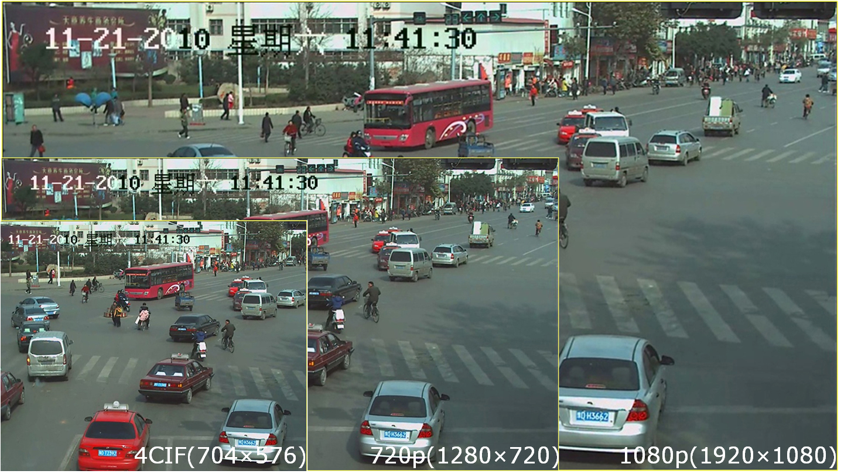
清晰度
模拟摄像机清晰度用水平解析度(TVL)表示，常见的级别有420TVL、480TVL、540TVL、600TVL、650TVL、700TVL；600TVL以下的图像建议采用4CIF(704*576)编码，600以上的图像建议采用WD1(960*576)编码存储
网络摄像机清晰度用像素表示，常见的级别有40万像素(VGA/4CIF)、130万像素(720P)、200万像素(1080P/UXGA)、300万像素、500万像素
不同像素级别图像对比

Slide 10
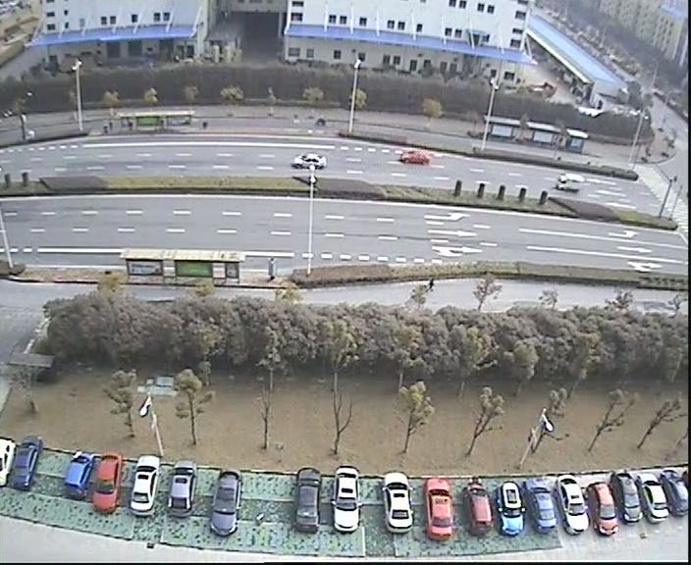
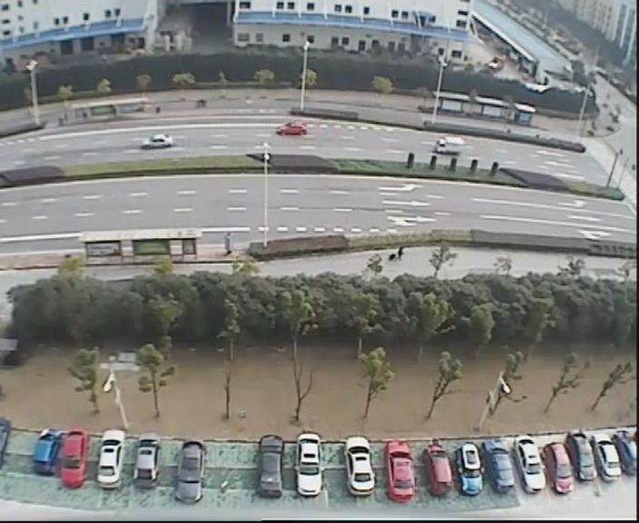
日夜切换模式
电子彩转黑：白天夜晚都能感红外，白天图像会过曝
ICR：采用机械式红外滤色片，白天滤掉红外光确保图像效果；夜晚则移去红外滤色片，确保全光谱光线均可进入图像传感器，提升图像亮度
电子彩转黑摄像机白天效果
ICR日摄像机白天效果

Slide 11
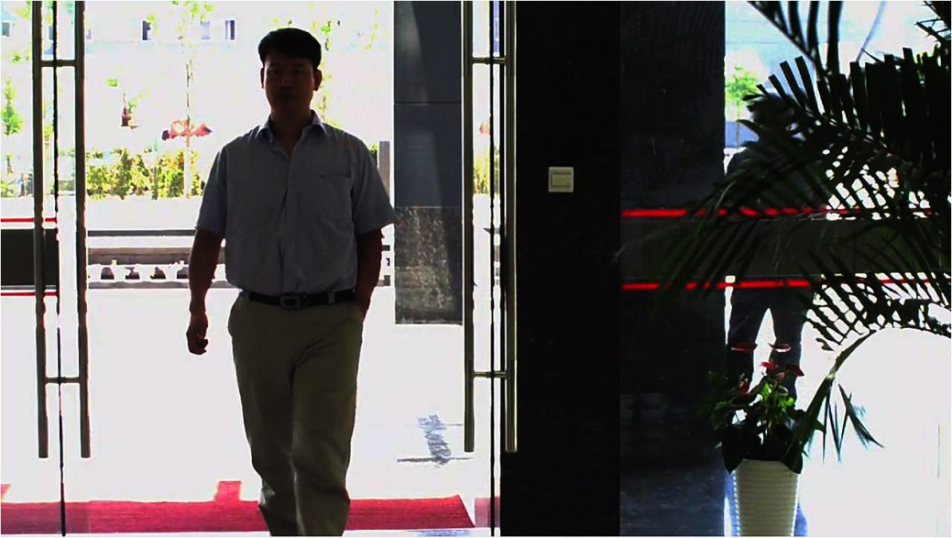
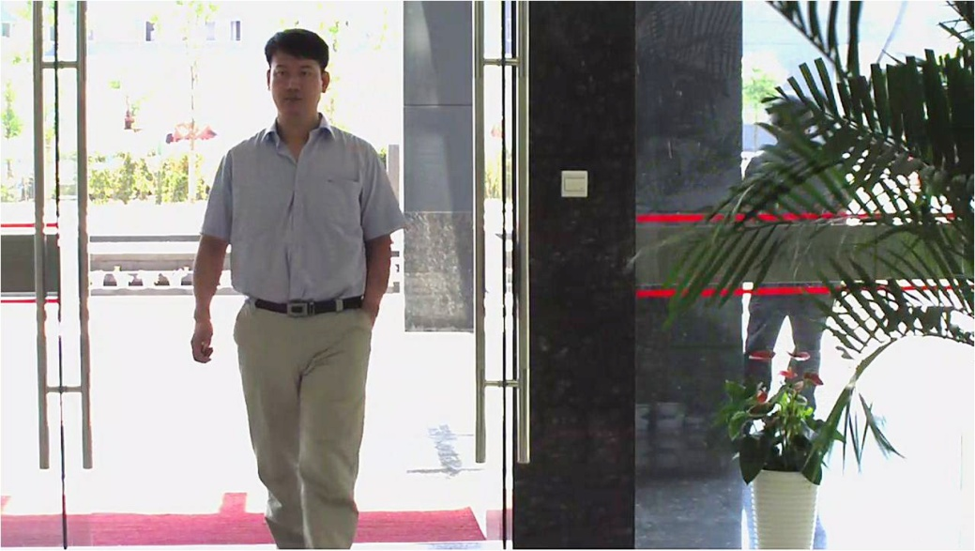
背光补偿
普通摄像机在逆光环境中会形成前景目标偏暗的画面，无法识别目标
目前主流的摄像机都具有背光补偿的功能，在逆光环境中通过对画面进行亮度补偿从而看清前景目标
偏暗
清晰
背光补偿关闭
背光补偿开启

Slide 12

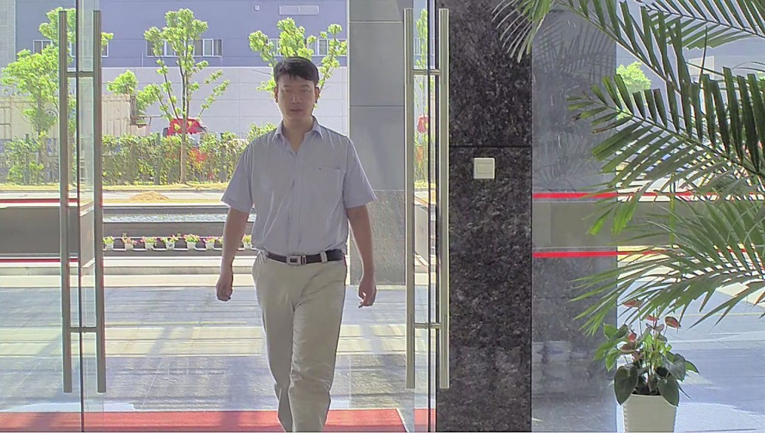
宽动态
背光补偿能够看清前景目标，但是会导致背景过曝
宽动态技术通过分别控制前景和背景的曝光时间，生成前后景都清晰的图像，看清环境中的所有目标
过曝
清晰
背光补偿开启
宽动态开启
注意：
海康威视模拟摄像机最后一位数字为“7”表示产品具有宽动态功能，例如
DS-2CC1187P-A,DS-2CC1197P-A,DS-2CC11A7P-A
海康威视网络摄像机型号包含“WD”表示产品具有宽动态功能，例如
DS-2CD864FWD-E

Slide 13
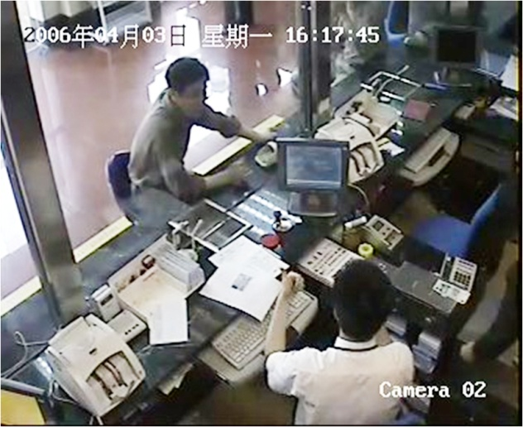
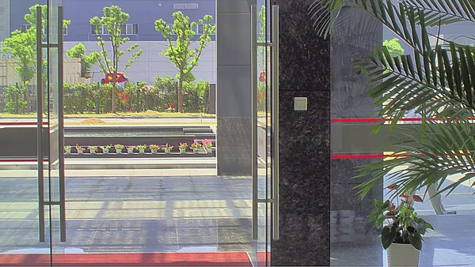
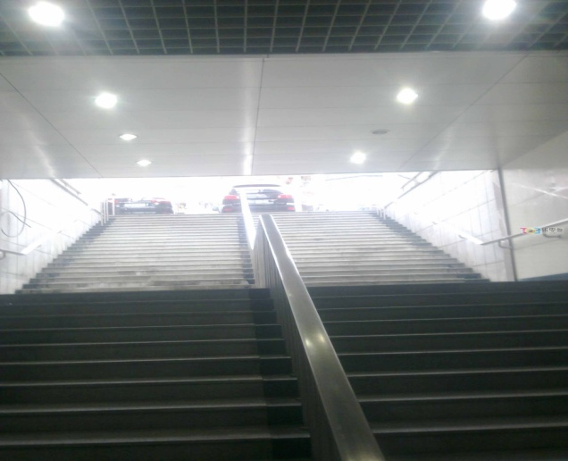
宽动态的应用环境
逆光、且对监控图像效果要求较高的环境
金融-柜台
小区楼宇-大门出入口
平安城市-过街通道出入口

Slide 14
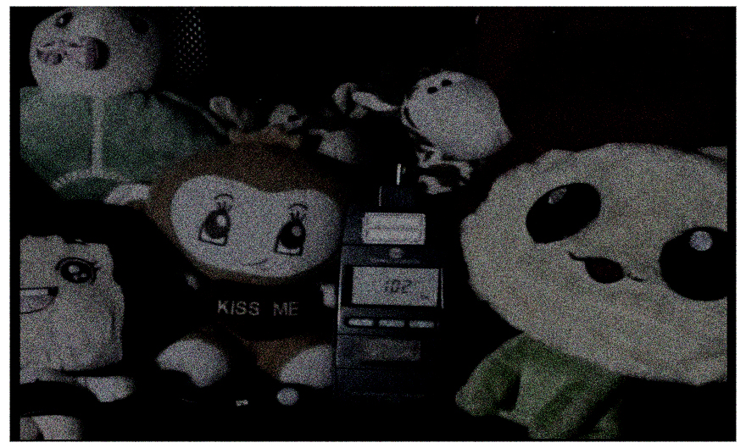
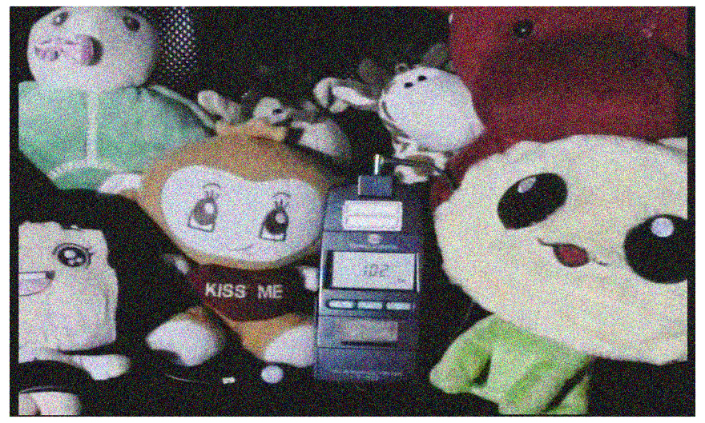
低照度
低照度指摄像机的图像传感器感光性能好，在光照较低的环境也能获得明亮的图像
普通摄像机效果
低照度摄像机效果
注意：
海康威视模拟摄像机最后一位数字为“1,3,5,7,8”表示产品具有低照度功能，例如
DS-2CC1181P-A,DS-2CC1183P-A,DS-2CC1185P-A,DS-2CC1187P-A
海康威视网络摄像机具有低照度功能的产品包括
DS-2CD833F-E,DS-2CD864FWD-E,DS-2CD855F-E

Slide 15
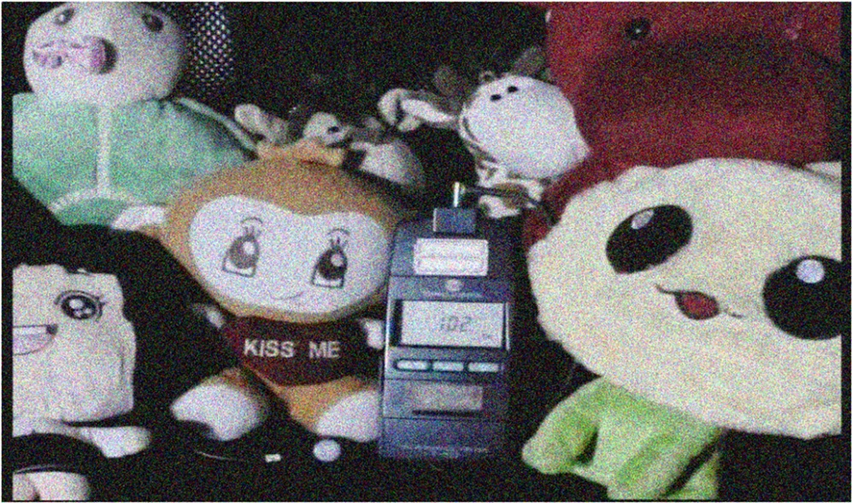
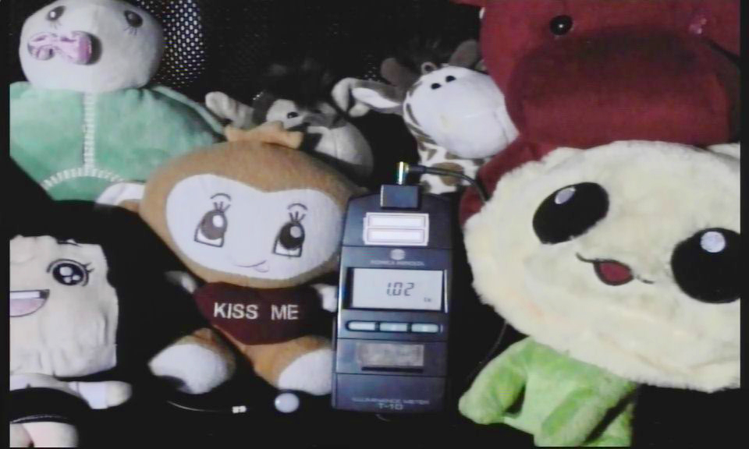
数字降噪
普通摄像机在光照较低的环境中画面噪点多，数字降噪技术可以去除画面中的噪点，得到平滑的图像
低照度摄像机效果
低照度+数字降噪度摄像机效果
注意：
海康威视低照度摄像机均具有数字降噪功能

Slide 16
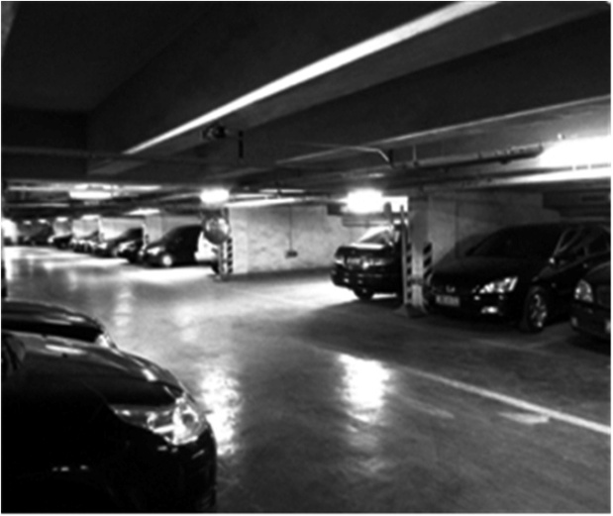
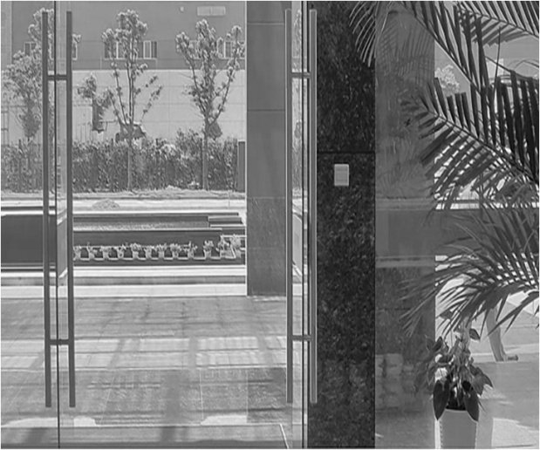
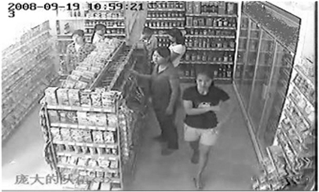
低照度的应用环境
夜间光线较弱，但具备一定光照强度的环境
不适合零光照的环境
小区楼宇-地下车库
小区楼宇-大门出入口
便利店-货架

Slide 17
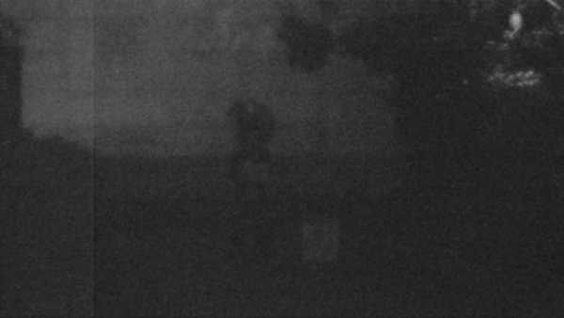
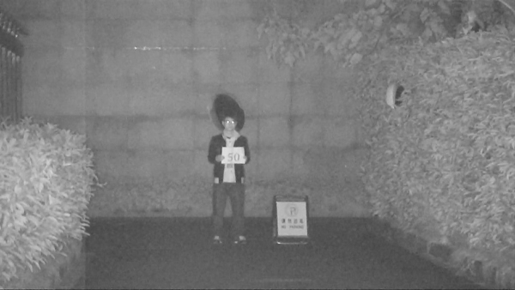
红外
普通摄像机在零光照时画面黑暗，无法识别目标
红外摄像机通过主动发射红外光成像，即使零光照也能获得清晰图像
普通摄像机
50米监控效果
红外球机开启红外灯
50米监控效果
注意：
海康威视模拟摄像机尾号有“IR”表示产品具有红外功能，例如
DS-2CC1192P-IR3表示该摄像机红外有效距离30-40米
海康威视网络摄像机尾号有“I”表示产品具有红外功能，例如
DS-2CD8264FWD-EI表示该摄像机红外有效距离20-30米

Slide 18
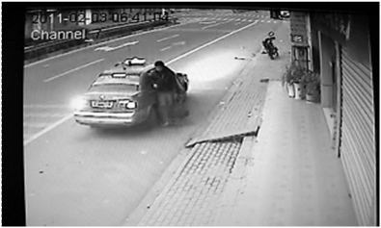
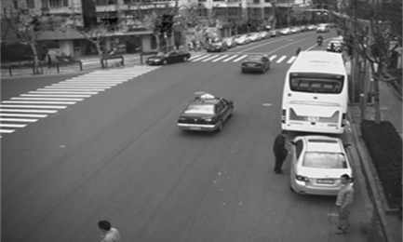
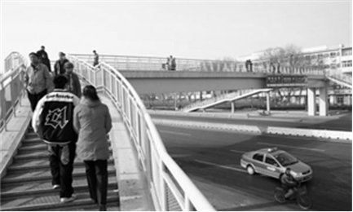
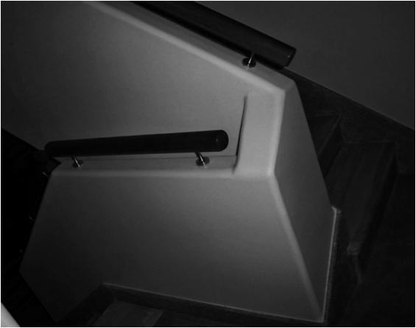
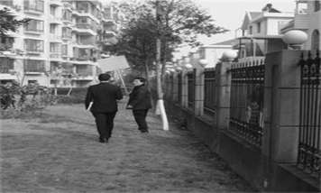
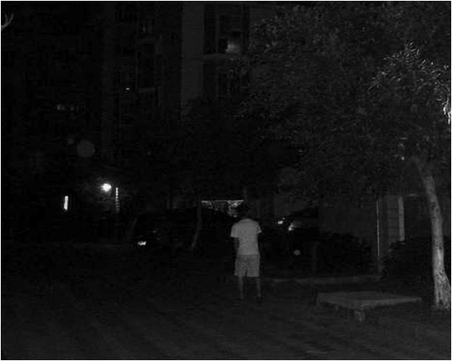
红外的应用环境
零光照、照明不足的环境
金融网点-大门外
平安城市-道路
平安城市-人行天桥
小区楼宇-楼梯
小区楼宇-周界
小区楼宇-园区

Slide 19
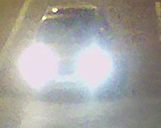
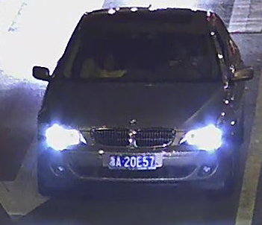
强光抑制
普通摄像机在监控夜间道路时会因为汽车大灯光线过强导致画面过曝，无法看清车辆特征及车牌特征
强光抑制摄像机通过抑制车灯区域光线强度，看清车辆特征和车牌
普通摄像机夜间看车辆
强光抑制摄像机夜间看车辆
注意：
海康威视模拟摄像机尾号为“6、8”表示产品具有强光抑制功能，例如
DS-2CC176P-A,DS-2CC178P-A
海康威视网络摄像机具有强光抑制功能的有
DS-2CD864FWD-E,DS-2CD8264FWD-EI

Slide 20
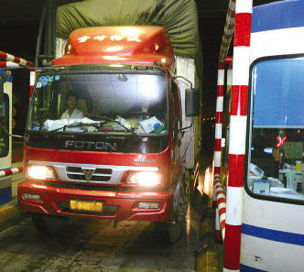
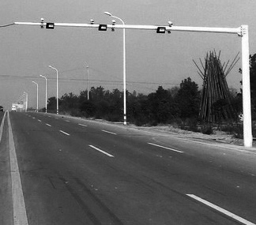
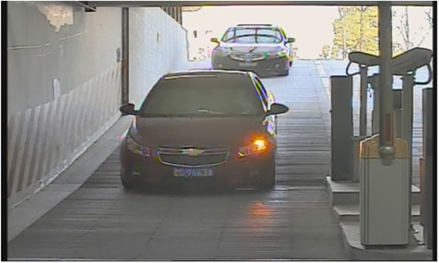
强光抑制的应用环境
需要看清车辆特征和车牌的环境
收费站
道路卡口
小区楼宇-停车库出入口

Slide 21
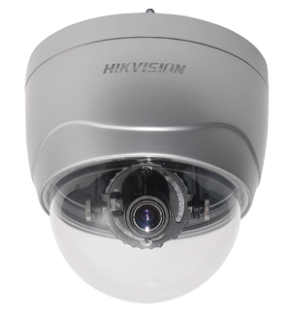
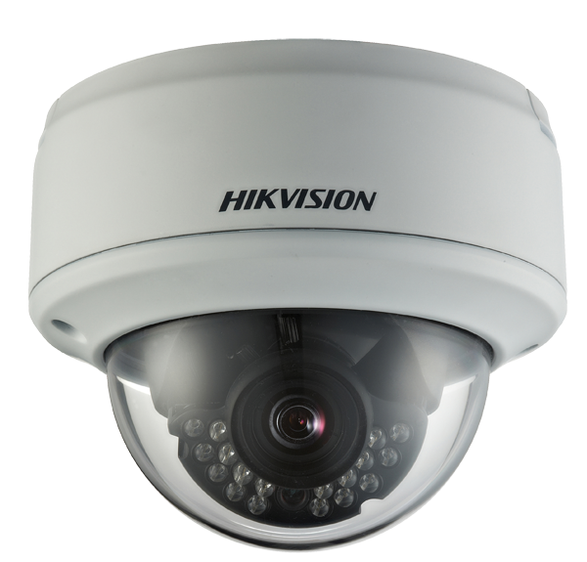
防暴
普通半球透明罩硬度有限，容易被坚硬物体损坏
防暴摄像机采用特殊材质透明罩，能有效抵抗坚硬物体敲击；枪机和筒机安装时有铝合金外壳也具备防暴功能
普通半球
防暴半球
注意：
海康威视模拟半球尾号有“VP”表示产品具有防暴功能，例如
DS-2CC5181P-VP,DS-2CC5191P-VP
海康威视网络半球均具有防暴功能，例如
DS-2CD733F-E,DS-2CD764FWD-E

Slide 22
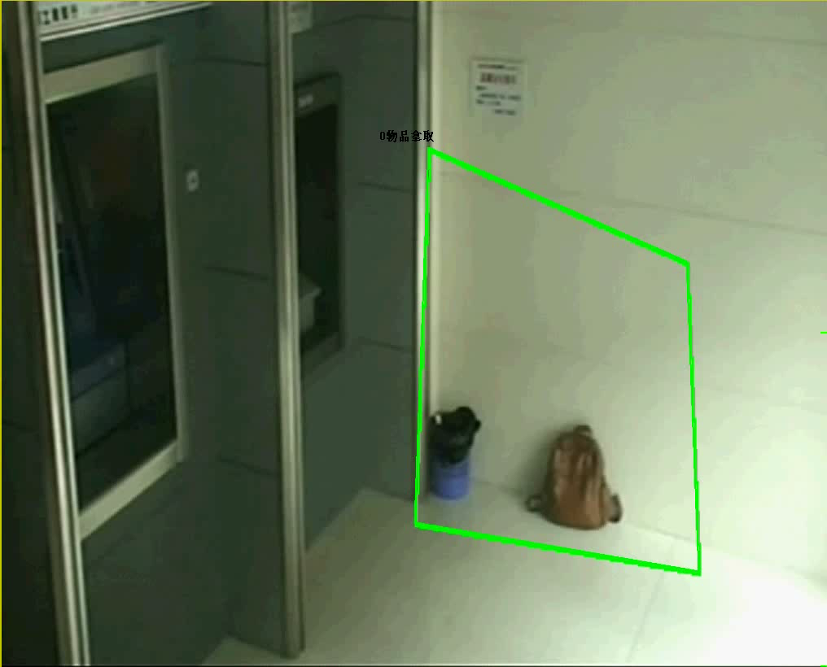
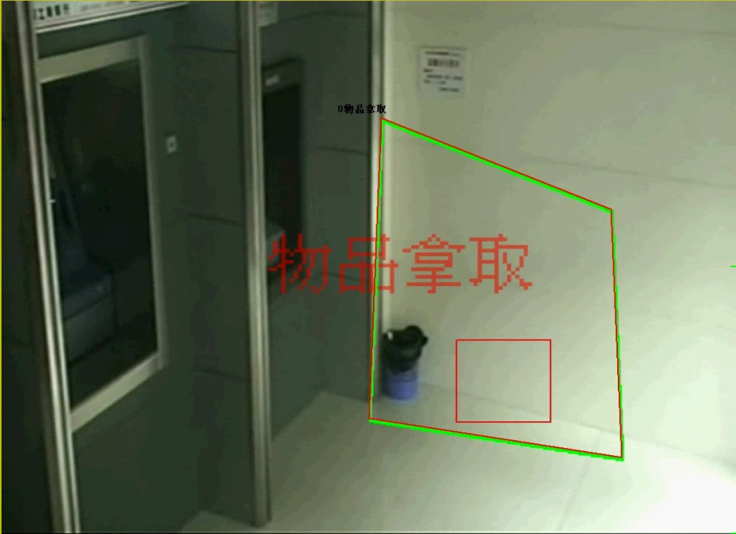
智能分析
普通摄像机只能提供常规视频监控图像，事后取证查录像较为繁琐
行为分析摄像机通过设定智能分析规则，目标触发规则即报警，从而提高监控质量；智能分析常用于道路监控、周界防范、金融行业等高风险及对视频质量要求较高的环境
物品拿取防范中
物品拿取后报警
注意：
海康威视网络摄像机最前一位为“i”表示产品具有智能分析功能，例如
iDS-2CD893PF-E,iDS-2CD864FWD-E

Slide 23
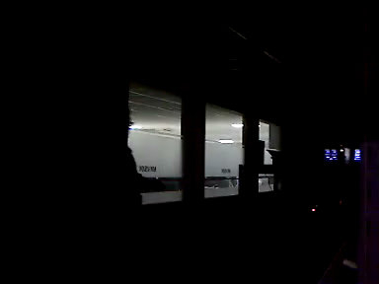
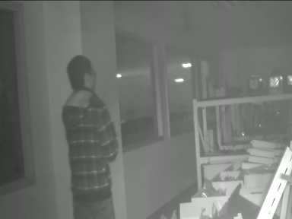
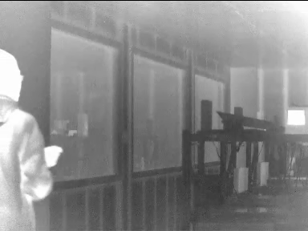
热成像
普通摄像机通过可见光成像，受光照等环境限制
热成像摄像机通过红外热辐射成像，不受光照等环境限制，在识别伪装及隐蔽目标这方面的效果明显
普通摄像机夜间监控
红外摄像机夜间监控
热成像摄像机夜间监控
注意：
海康威视摄像机产品型号中以“83”开始的表示具有热成像功能，例如
DS-2CD8313PF-E,DS-2CD8303PF-E

Slide 24
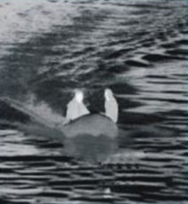
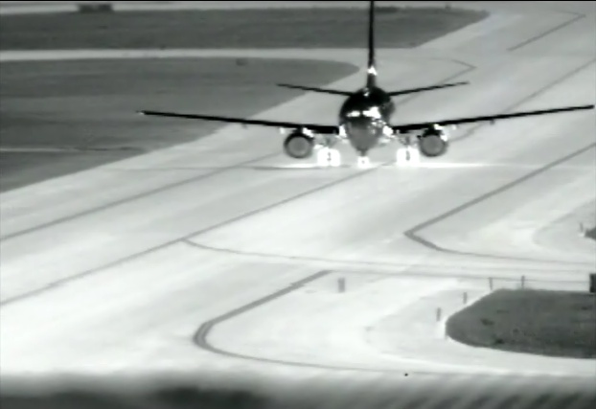
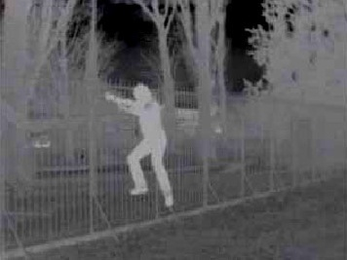
热成像应用
在大雾、眩光、强尘、零光照等环境有显著应用效果
广泛应用于森林防火、恶劣气候道路监控、机场港口监控、边防缉私、输油管道、电力枢纽、医疗卫生、人员搜救等领域
港口
机场
边防

Slide 25
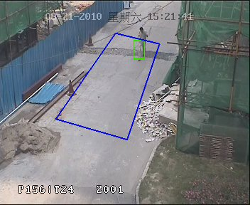
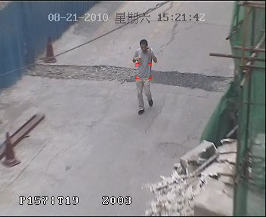
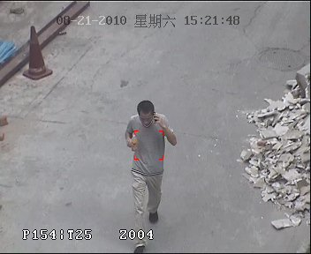
自动跟踪
普通球机只能提供常规视频监控图像，变倍移动等需要人工操作
自动跟踪球机通过设定自动跟踪规则，目标触发规则即实现球机镜头自动变倍和画面移动，保证监控目标始终出现在监控画面中，解决了人工控制的问题；自动跟踪常用于周界防范等人员较少但监控风险较高的环境，不适用于人员密集场所
自动跟踪效果展示
注意：
海康威视球机最前一位为“i”表示产品具有自动跟踪功能，例如
iDS-2AF1-515,iDS-2DF1-517

Slide 26
摄像机选型
形态选型
功能选型
镜头选型
配件选型
案例分析

Slide 27


镜头接口类型选择
枪机镜头的接口分C接口和CS接口
CS接口镜头可以在枪机上直接使用
C接口镜头需要加装一个5mm转接圈才能在枪机上使用;C接口镜头常应用于高清摄像机
CS接口镜头
C接口镜头

Slide 28

镜头景深选择
景深：在景象平面上成清晰像的空间深度
光圈越大，景深越小；焦距越大，景深越小
景深与光圈关系

Slide 29




镜头视场角选择
标准镜头视场角在53°左右，远摄镜头视场角≤20°，广角镜头视场角≥90°，鱼眼镜头视场角≥180°
标准镜头
远摄镜头
广角镜头
鱼眼镜头

Slide 30
镜头焦距的选择
估算法(适用于4mm以上的镜头)
例：某人距离摄像机10米
要看清人脸，用20mm左右的镜头
要看清人体轮廓，用10mm左右的镜头
要监控人的活动画面，用5mm左右的镜头
 | 看清细节特征 (人脸等) | 看清体貌特征 (人的轮廓等) | 看清行为特征 (人物活动)
X | 焦距：2X(mm) | 焦距：X(mm) | 焦距：X/2(mm)

Slide 31

监控距离与焦距的关系
摄像机到监控物体的距离
焦距

Slide 32
球机镜头倍率的选择
镜头倍率 | 看清细节特征 (人脸等) | 看清体貌特征 (人的轮廓等) | 看清行为特征 (人物活动)
标清10倍 | 20米 | 40米 | 80米
标清18倍 | 30米 | 70米 | 140米
标清22/23倍 | 40米 | 80米 | 160米
标清26倍 | 45米 | 90米 | 180米
标清30倍 | 50米 | 100米 | 200米
标清36倍 | 60米 | 120米 | 240米
130万像素高清18倍 | 80米 | 160米 | 320米
200万像素高清20倍 | 160米 | 320米 | 640米
注意：以上数据仅供参考

Slide 33
摄像机选型
形态选型
功能选型
镜头选型
配件选型
案例分析

Slide 34










安装方式
桌面式
吊顶装
嵌入式
墙壁装
横杆装
立杆装
墙角装

Slide 35
枪机配件
枪机
室内
墙壁装
常用于室内楼道等环境定点监控
吊顶装
常用于室内大厅等环境定点监控
桌面式
常用于摄像机展示或者测试
室外
墙壁装
常用于楼宇外墙面等环境定点监控
柱杆装
常用于园区停车场等环境定点监控
横杆装
常用于卡口电警等环境定点监控
护罩
支架
特点

Slide 36
半球配件
半球
室内
墙壁装
常用于室内楼道等环境定点监控
吊顶装
常用于室内大厅等环境定点监控
自带支架
嵌入式
常用于摄像机展示或者测试
室外
吊顶装
常用于园区停车场等环境定点监控
自带支架
护罩
支架
特点

Slide 37
筒机配件
筒机
自带室外护罩
墙壁装
常用于楼宇外墙面等环境定点监控
自带支架
柱杆装
常用于园区、停车场等环境定点监控
横杆装
常用于卡口、电警等环境定点监控
护罩
支架
特点

Slide 38
球机支架
球机
室外
墙壁装
常用于楼宇内外墙面等环境大范围监控
墙角装
常用于楼宇外墙角等环境大范围监控
柱杆装
常用于园区、停车场等环境大范围监控
室内
吊顶装
常用于车库,室内大厅等环境大范围监控
自带支架
嵌入式装
常用于室内等环境大范围监控，安装隐蔽
自带支架
护罩
支架
特点

Slide 39
目录
摄像机选型
高清产品方案
产品聚焦及方案
Notes:
回顾产业发展变迁和海康威视的业务延伸。从板卡到全数字监控，再到CCTV和数字监控，再到报警。海康威视每一步业务调整，均是适应市场变化、基于和合作伙伴共同成长。

Slide 40




为什么看不清？
模拟显示设备：
显示分辨力在400线左右
传统模拟摄像机
传统模拟摄像机：
CCD传感器有效像素数约为35万~40万像素，最大分辨力540线
模拟视频信号传输过程中会损失清晰度
传统编码存储设备：
编码格式4CIF(704×576)
监视器
同轴电缆：
模拟视频信号传输过程中会损失清晰度
传统4CIF格式DVR
Notes:
目前的监控系统看不清，所以我们需要高清。
目前的监控为什么看不清？
首先，传统的模拟摄像机CCD传感器有效像素数约为35万~40万像素，最大分辨力540线，视频源清晰度有限。
其次，模拟摄像机输出的视频信号采用轴电缆传输，传输过程中会损失清晰度。
第三，传统编码设备的编码格式是4CIF(704×576)，带宽1.5Mb~2Mb，录像质量有限。
第四，传统监视器的显示分辨力在500线左右，显示能力有限。
这四点是目前监控系统看不清的主要问题。

Slide 41
如何解决：高清产品解决方案
模拟高线
高清产品解决方案
网络高清
产品
数字
高清
Notes:
解决监控系统看不清的问题，需要高清产品解决方案：模拟高线、网络高清和数字高清。

Slide 42


高清产品解决方案一：模拟高线
高线数
模拟摄像机
数字显示设备：
分辨率在100万像素以上
模拟高线摄像机：
完全兼容传统的CCTV系统
传感器有效像素数约为55万,水平解析度最高可达彩色600/650/700TVL，较传统模拟摄像机提升约30%
编码存储设备：
编码格式WD1(960×576)
LCD显示器
同轴电缆：
充分利用资产，保护用户投资
成本和安全性的优势
更高编码分辨率的DVR
Notes:
模拟高线产品方案特点：
第一，传输线路保留原有的同轴电缆不变，保护用户投资，节约成本，能够保证高清升级过程中录像数据不变；
第二，将传统模拟摄像机升级为高线数模拟摄像机，可以和现有系统完全兼容，同时传感器有效像素升级为55万，水平解析度可提升至600/650/700线，较传统模拟摄像机提升约30%；
第三，将编码存储设备升级为更高分辨率的DVR，我们称为WD1，录像质量提升约30%；
第四，将传统监视器升级为LCD显示器，预览画面质量提升约40%。

Slide 43

高清产品解决方案二：网络高清
数字显示设备：
分辨率在100万像素以上
网络高清摄像机
网络高清摄像机：
CCD/CMOS传感器有效像素数在100万像素以上
数字视频信号传输过程中不会损失清晰度
LCD显示器
存储设备：
录像分辨率可达720P、1080P的高清分辨率
有线或无线网络：
单节点传输距离100米，但IP网络可无限扩展
NVR/H-DVR
Notes:
网络高清产品方案特点：
第一，将传统模拟摄像机升级为网络高清摄像机，传感器有效像素升级为百万像素以上，较传统模拟摄像机提升2.5倍以上；
第二，通过有线或无线网络传输摄像机输出的视频信号，单节点传输100米，可通过IP网络无限扩展，利于大规模监控；
第三，存储设备由NVR/H-DVR取代传统DVR，录像质量提升2.5倍以上；
第四，将传统监视器升级为LCD显示器，预览画面质量提升约40%。

Slide 44
高清产品解决方案三：数字高清
数字显示设备：
分辨率在100万像素以上
数字高清摄像机
数字高清摄像机：
CCD/CMOS传感器有效像素数在100万像素以上
数字视频信号未经压缩，图像还原更真实
数字视频信号未经压缩，设备预览和控制延时小
LCD显示器
编码存储设备：
编码分辨率可达720P、1080P的高清分辨率
HD-SDI或光纤传输：
HD-SDI高清信号可基于已建设的同轴电缆传输，保护用户投资
HD-SDI单节点传输距离100米，光纤可传输上百公里
数字高清DVR
Notes:
数字高清产品方案特点：
第一，将传统模拟摄像机升级为数字高清摄像机，传感器有效像素升级为百万像素以上，较传统模拟摄像机提升2.5倍以上，数字高清摄像机输出非压缩的数字信号，图像还原更真实，设备预览和控制延时小；
第二，高清数字信号可通过HD-SDI线或光纤传输，HD-SDI格式的高清数字信号可基于同轴电缆传输，升级高清可保护用户投资，HD-SDI信号单节点可传输100米，通过光纤传输高清数字信号可传输上百公里；
第三，编码存储设备由N数字高清DVR取代传统DVR，录像质量提升2.5倍以上；
第四，将传统监视器升级为LCD显示器，可实现无损图像预览。

Slide 45
四种视频监控方案对比
现有传统方案
模拟高线
网络高清
数字高清
实时监控
400线模拟信号
相当于40万像素
600/650/700线模拟信号相当55万像素
100万像素
200万像素
无损数字信号
录像质量
4CIF（704×576）
WD1（960×576）
720P（1280×720）
1080P （1920×1080）
数据带宽
1.5-2Mbps
2.5-3Mbps
720P：3-4Mbps
1080P：6-8Mbps
存储容量
单路每天21G
单路每天31G
是4CIF的1.47倍
720P：单路每天42G
1080P：单路每天84G
是4CIF的2倍/4倍
方案优势
满足看得见的需求
升级高清成本最低
利于大规模
联网监控
预览最清晰
操控无延时
投资金额
目前最经济
是传统方案的1.1倍
是传统方案的1.22倍
是传统方案的1.8倍
Notes:
我们对刚才介绍的几种视频监控方案做一个对比，
第一，实时监控方面：现有传统方案显示400线模拟信号相当于40万像素，模拟高线显示600/650/700线模拟信号相当于55万像素，网络高清显示100万像素200万像素，数字高清显示无损数字信号，数字高清最优；
第二，录像质量方面：现有传统方案是4CIF（704×576），模拟高线是WD1（960×576），网络高清和数字高清可支持720P（1280×720）和1080P （1920×1080），网络高清和数字高清最优；
第三，数据带宽方面：现有传统方案是1.5-2Mbps，模拟高线是2.5-3Mbps，网络高清和数字高清是720P：3-4Mbps，1080P：6-8Mbps，现有传统方案成本最低；
第四，存储容量方面：现有传统方案是单路每天21G，模拟高线是单路每天31G是4CIF的1.47倍，网络高清和数字高清是720P：单路每天42G，1080P：单路每天84G，是4CIF的2倍/4倍，存储容量现有传统方案成本最低；
第五，方案优势方面：现有传统方案是满足看得见的需求，模拟高线是升级高清成本最低，网络高清是利于大规模联网监控，数字高清是预览最清晰操控无延时，各有优势；
第六，投资金额方面：现有传统方案目前最经济，模拟高线成本是传统方案的1.1倍，网络高清成本是传统方案的1.22倍，数字高清是成本是传统方案的1.8倍，各有特点；
通过这张对比表可以很清楚得认识到各种视频监控方案的特点，选择适合自己的高清方案。

Slide 46
目录
摄像机选型
高清产品方案
产品聚焦及方案
Notes:
回顾产业发展变迁和海康威视的业务延伸。从板卡到全数字监控，再到CCTV和数字监控，再到报警。海康威视每一步业务调整，均是适应市场变化、基于和合作伙伴共同成长。

Slide 47
产品聚焦
模拟摄像机
网络摄像机
球机
Notes:
回顾产业发展变迁和海康威视的业务延伸。从板卡到全数字监控，再到CCTV和数字监控，再到报警。海康威视每一步业务调整，均是适应市场变化、基于和合作伙伴共同成长。

Slide 48

模拟高线摄像机
600TVL超低照度摄像机
DS-2CC1181P-A
650TVL超低照度摄像机
DS-2CC1191P-A
600线中端产品，实际效果在没有宽动态要求下和1187效果差不多；产品参数比2系列的容易控标，价格比3、5、7系列有很大优势
650线产品，较之1181摄像机更高清晰度以及有效像素更高，配合WD1的DVR以模拟高清模式推广

Slide 49
模拟高线摄像机
600TVL超宽动态摄像机
DS-2CC1187P-A
650TVL超宽动态摄像机
DS-2CC1197P-A
高端产品，主推产品
高端产品，主推产品

Slide 50

模拟高线摄像机
600TVL超低照度摄像机
DS-2CC5181P-VF
650TVL超低照度摄像机
DS-2CC5191P-VF
室内楼宇这一块半球数目是最多的（宽动态要求的数目其实不多）；5181属于600线中端产品，实际效果在没有宽动态要求下和5187效果差不多；产品参数比2系列的容易控标，价格比3、5、7系列有很大优势（特殊行业比如监狱等推广可考虑防爆）
650线产品，较之5181摄像机更高清晰度以及有效像素更高，配合WD1的DVR以模拟高清模式推广

Slide 51

模拟高线摄像机
600TVL红外摄像机
DS-2CC1182P-IRX
650TVL红外摄像机
DS-2CC1192P-IRX
600线中端产品，白天效果在没有宽动态要求下和1187效果差不多；夜间红外效果较好
650线产品，较之1181摄像机更高清晰度以及有效像素更高，配合WD1的DVR以模拟高清模式推广；夜间红外效果较好

Slide 52






“黄金眼”—DIS摄像机产品系列
500TVL
DS-2CE5512P
定焦
DS-2CE5512P-IR
定焦, 红外
DS-2CE5512P-IRP
定焦, 红外, 塑料壳
DS-2CE1512P-IR
定焦, 红外
580TVL
DS-2CE1582P-IR
定焦, 红外, 大外壳
DS-2CE5582P-IR
定焦, 红外, 大外壳
“无限关爱，保家护业”
Notes:
清晰度高：彩色500TVL/580TVL
色彩还原度高：白天色彩还原真实
ICR+红外机制：白天图像不偏色，夜间红外补光提高监控图像质量
温度适应范围宽：适用于-40°C—60°C监控
适用于民用：商铺、家庭等

Slide 53
产品聚焦
模拟摄像机
网络摄像机
球机
Notes:
回顾产业发展变迁和海康威视的业务延伸。从板卡到全数字监控，再到CCTV和数字监控，再到报警。海康威视每一步业务调整，均是适应市场变化、基于和合作伙伴共同成长。

Slide 54


VGA——X33系列
VGA低照度摄像机
DS-2CD833F-E
VGA低照度摄像机
DS-2CD8133F-E(I)
VGA低照度摄像机
DS-2CD8233F-E(I)
低照度效果，但由于图像传感器只有1/4的CMOS,分辨率图像只有640*480（在项目中控标处于不利地位）；但是由于数字化建设，按照整体综合性解决方案的方式出现，价格低廉优势

Slide 55


VGA——X33系列
VGA低照度摄像机
DS-2CD733F-E(I)
VGA低照度摄像机
DS-2CD7133F-E
智能楼宇这内的标清室内半球的数目是最多的，数字化发展是方向，网络标清半球的要求将会越来越多。这一款33系列的半球，低照度效果好，但由于图像传感器只有1/4的CMOS,分辨率图像只有640*480（在项目中控标处于不利地位）；但是如果按照整体解决方案的模式出现，相比93系列的具有很大的价格优势
相对7133属于定焦、外观小巧美观；楼宇内电梯、对外观要求比较高的区域；（没有变焦要求的区域，极力推荐，性价比高）

Slide 56
百万像素——X64系列
130万宽动态低照度摄像机
DS-2CD864FWD-E
130万宽动态红外摄像机
DS-2CD8264FWD-EI(S)(Z)
明星产品，性价比高
室外130万高清，带2.7-9mm的变焦调节，有利于控标

Slide 57
百万像素——X64系列
130万宽动态低照度摄像机
DS-2CD764FWD-E(I)
130万低照度摄像机
DS-2CD7164-E
130万宽动态半球，属于主推的64系列
小巧美观大方、高清建设化建设的一些对外观要求比较高的区域使用，同时期价格优势，项目中有高清要求的，但是没有预算价格比较低的，可以考虑推荐）

Slide 58
2百万像素——X55系列
200万低照度摄像机
DS-2CD855F-E
200万摄像机
DS-2CD877BF
低照度效果，性价比高，200万在没有宽动态要求的，需要加大推广力度，较之854有很大的价格优势，同时这款摄像机有SDI口的机型，可以再项目中推广更有利于控标
CCD传感器，相对价格比较贵；

Slide 59
2百万像素——X55系列
200万低照摄像机
DS-2CD755F-E
200万宽动态摄像机
DS-2CD754FWD-E
200万低照度半球，主推的55系列
200万宽动态半球

Slide 60





小威士
130万多功能报警型网络摄像机DS-2CD8464F-E（I）
德国红点
设计大奖
接警中心
Internet
无线遥控钥匙
手机
无线门磁
客户端
WIFI/3G网络
Notes:
民用网络高清摄像机
素有设计界“奥斯卡”之称的德国红点产品设计大奖2012年度评奖结果揭晓，海康威视新一代卡片机“Panda”(DS-2CD8464F-EI)凭借新颖的设计、精良的做工等卓越品质，在4515种参赛产品中脱颖而出，获得评审团30名国际专家的一致认可，成功将此殊荣收入囊中。
支持无线控制功能
最高分辨率可达1280×960
支持PIR人体红外侦测功能
支持红外补光
支持USB扩展WIFI/3G网络功能

Slide 61
产品聚焦
模拟摄像机
网络摄像机
球机
Notes:
回顾产业发展变迁和海康威视的业务延伸。从板卡到全数字监控，再到CCTV和数字监控，再到报警。海康威视每一步业务调整，均是适应市场变化、基于和合作伙伴共同成长。

Slide 62

球机
模拟球机
DS-2AF1-514/6
网络球机
DS-2DF1-514/6
标清主推型号，海康机芯，在转速、预置点、综合功能上有优势；
标清主推型号，海康机芯，在转速、预置点、综合功能上有优势；（推广中配合光纤口推广）

Slide 63
球机
130万球机
DS-2DF1-574D
200万球机
DS-2DF1-583D
价格相比583有优势，高清建设需求，带3D降噪功能；由于室外使用比较多，推广中可采用红外的
平安城市以及街道等室外公共区域使用比较多，可考虑光纤口以及裸数据的模式，配合综合平台的光纤编码板等一起推广

Slide 64

球机
模拟球机
DS-2AF1-714/6
网络球机
DS-2DF1-714/6
红外球机，主推产品
红外球机，主推产品

Slide 65
球机
130万球机
DS-2DF1-774D
200万球机
DS-2DF1-783D
红外球机，带3D降噪功能，主推产品
红外球机，带3D降噪功能，主推产品

Slide 66
摄像机选型
形态选型
功能选型
镜头选型
配件选型
案例分析

Slide 67

小区楼宇
小区楼宇
金融网点
平安城市
视频监控现状：
小区楼宇是城市生活必不可少的一部分，失窃和打劫等事件时有发生
目前采用540TVL左右的模拟摄像机监控，只能监控事件的过程，无法捕捉细节，无法为事后侦查提供有效情报
典型场景：周界/园区/楼梯/走廊、车库、大厅出入口、车库出入口

Slide 68




监控场景需求分析
小区楼宇
金融网点
平安城市
监控特点：要求看清进出人员的脸部特征，但环境亮度变化较大，逆光环境
宽动态
大厅出入口
监控特点：要求监控是否有破坏性事件发生，看清可疑人员脸部特征，但夜间环境光照条件差
红外、防水
周界
监控特点：要求监控是否有破坏性事件发生，看清可疑人员脸部特征，但夜间环境光照条件差
红外、防水
园区
监控特点：要求看清进出人员的脸部特征和车牌信息，但夜间车灯光线太强
强光抑制
车库出入口

Slide 69
模拟高线产品方案特点
小区楼宇
金融网点
平安城市
本方案针对不同监控点位分别推荐了适宜的650TVL模拟摄像机
推荐使用WD1格式编码的DVR进行本地录像存储；DVR可内置8块2TB硬盘，接入16路650TVL模拟图像，2-3Mbps码流录像，可保存录像30天以上

Slide 70
模拟高线产品
小区楼宇
金融网点
平安城市

Slide 71

金融营业网点
小区楼宇
金融网点
平安城市
视频监控现状：
金融行业属于高风险行业，采用恐怖极端手段暴力抢劫银行的犯罪案件时有发生；
目前采用模拟摄像机+DVR录像的方式监控，只能监控事件的过程，无法捕捉细节，无法为事后侦查提供有效情报。
典型场景：银行大厅/等候区、柜台、大门外、点钞室

Slide 72




监控场景需求分析
小区楼宇
金融网点
平安城市
监控特点：要求看清网点内客户的脸部特征和行为特征，监控角度大、范围广，部分场景逆光，夜间无光照
宽动态、防暴
红外
银行大厅/等候区
监控特点：要求监控大门外是否有破坏性事件发生，看清可疑人员脸部特征，看清可疑车辆特征，但夜间环境光照条件差
防暴、防水
红外
大门外
监控特点：要求看清柜台上物品的特征，看清柜台上客户的脸部特征和行为特征，看清柜员的操作过程，部分场景逆光
宽动态
柜台
监控特点：要求看清点钞的过程，看清细节
--
点钞场景

Slide 73
模拟高线产品方案特点
小区楼宇
金融网点
平安城市
本方案针对不同监控点位分别推荐了适宜的650TVL模拟摄像机
推荐使用WD1格式编码的DVR进行本地录像存储；DVR可内置8块2TB硬盘，接入16路650TVL模拟图像，2-3Mbps码流录像，可保存录像30天以上

Slide 74
模拟高线产品
小区楼宇
金融网点
平安城市

Slide 75
网络高清产品方案
小区楼宇
金融网点
平安城市
本方案针对不同监控点位分别推荐了适宜的网络高清摄像机
推荐使用H-DVR进行录像存储，既能接入高清IP摄像机，也能接入已经建设的模拟摄像机；H-DVR可内置8块2TB硬盘，支持同时接入4路720P图像+16路模拟图像，每路720p图像选用3-4Mbps码流存储录像，可保存录像30天以上

Slide 76
网络高清产品
小区楼宇
金融网点
平安城市

Slide 77

平安城市
小区楼宇
金融网点
平安城市
视频监控现状：
在城市生活中，抢劫、聚众斗殴、交通造事逃逸等事件时有发生；
目前采用模拟摄像机+DVR录像的方式监控，只能监控事件的过程，无法捕捉细节，无法为事后侦查提供有效情报。
典型场景：道路、人行天桥、过街通道出入口、过街通道

Slide 78




监控场景需求分析
小区楼宇
金融网点
平安城市
监控特点：要求监控道路上的车辆、自行车、行人，车辆要求辨清车型、车身颜色、车牌，行人要求能辨清人脸，夜间光线较差
红外、防水
道路
监控特点：要求监控天桥上人流通道的行人和其它目标，行人要辨清人脸，夜间环境光照条件差
红外、防水
人行天桥
监控特点：要求看清出入口的行人和其它目标，行人要辨清人脸，部分场景逆光
宽动态
过街通道出入口
监控特点：要求看清行人和其它目标，行人要辨清人脸，部分场景光线较差
红外、防暴
过街通道

Slide 79
网络高清产品方案
小区楼宇
金融网点
平安城市
本方案针对不同监控点位分别推荐了适宜的网络高清摄像机
推荐使用NVR进行本地录像存储；NVR可内置8块2TB硬盘，接入8路720p网络图像，选用3-4Mbps码流存储录像，可保存录像30天以上

Slide 80
网络高清产品
小区楼宇
金融网点
平安城市

Slide 81

Notes:
刚才为大家介绍了安防行业发展趋势、海康威视领先的安防新技术以及我们今年推出的安防新产品，海康威视能有今天丰富的产品家族离不开各位朋友的支持，我们坚持每年推出新技术和新产品也是为了给在座各位朋友提供更好的服务和更有力的支持，希望大家携手共创下一个辉煌10年，谢谢大家！

